Slide 1

PERTOLONGAN PERTAMA PADA KECELAKAAN (P3K)

Slide 2
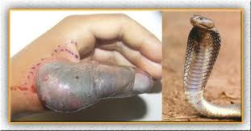
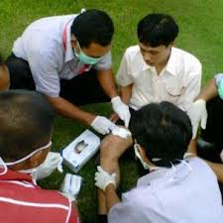
PENGERTIAN P3K
Pemberian pertolongan segera kepada penderita sakit atau cidera yang memerlukan penanganan medis dasar.

Slide 3














Mencegah agar cedera yang timbul tidak lebih parah
Menghentikan pendarahan
Tujuan P3K
Menjaga fungsi saluran pernapasan
Mencegah infeksi
Mengurangi rasa sakit Mencegah nyeri

Slide 4






Mengetahui arti, tujuan dan praktik P3K
Mampu menggunakan alat-alat P3K
Prinsip Dasar P3K
Kreatif mencari solusi peralatan pengganti
Pastikan Anda bukan menjadi korban berikutnya
Pakailah metode atau cara pertolongan
yang cepat, mudah dan efesien
Biasakan membuat catatan tentang usaha-usaha pertolongan yang telah Anda lakukan

Slide 5


Urutan P3K pada Korban
Jangan panic
Jauhkan atau hindarkan korban dari kecelakaan berikutnya
Perhatikan pernapasan dan denyut jantung korban
Jika pernapasan korban terhenti, segera lakukan pernapasan buatan. Periksa dan bersihkan jalan nafas lalu berikan pernafasan bantuan (A, B = Airway, Breathing management).
Disamping itu perhatikan denyut jantung korban. Jika nadi rahang korban tidak berdenyut, segeralah untuk melakukan langkah pembangkitan fungsi jantung melalui cara kardio pulmonar (jantung paru-paru) yang disingkat CPR (cardio pulmonary resuscitation)
Perhatikan tanda-tanda shock

Slide 6


5. Pendarahan
Gunakan saputangan atau kain yang bersih, tekan tempat pendarahan dengan kuat. Kemudian, ikatlah saputangan tadi dengan dasi, baju, ikat pinggang atau apa pun agar saputangan tadi menekan luka-luka itu. Jika lokasi luka memungkinkan letakkan bagian pendarahan lebih tinggi dari bagian tubuh.
Lanjutan….
Pindahkan korban dengan hati-hati dan tidak tergesa-gesa Korban tidak boleh dipindahkan dari tempatnya, sebelum dapat
dipastikan jenis dan keparahan cedera yang dialaminya, kecuali jika tempat kecelakaan yang tidak memungkinkan untuk korban dibiarkan di tempat tersebut.
Segera bawa korban ke fasilitas kesehatan terdekat

Slide 7
PELAKU PERTOLONGAN PERTAMA
Adalah orang yang pertama kali tiba di tempat kejadian, Yang merniiiki kemampuan serta terlatih dalam penanganan medis dasar,

Slide 8
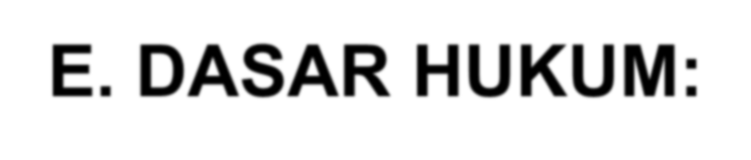
E. DASAR HUKUM:
Pelanggaran tentang orang yang perlu ditolong diatur dalam pasal 531 KUHP yang berbunyi: ”Barang Siapa menyaksikan sendiri ada orang di dalam bahaya maut, Lalai memberikan atau mengadakan pertolongan kepadanya sedang pertolongan itu dapat diberikannya atau di adakannya dengan tidak akan nmenguatirkan, bahwa ia sendiri atau orang lain akan kena bahaya dihukum kurungan selama-lamanya tiga bulan atau denda sebanyak-banyaknya Rp,4.500, - .Jika orang yang perlu ditolong itu mati , Diancam dengan : KUHP pasal 45,165,187,304s,478,525,566.”
Keterangan : Pasal ini berlaku , Bila pelaku pertolongan pertama dapat melakukan tanpa membahayakan dirinya dengan orang lain.

Slide 9
Dalam tatanan dunia medis Pelaku Pertolongan Pertama merupakan bagian dan penyelenggaraan Jasa medis sehingga juga harus menjaga kerahasiaan penderita yang ditolongnya. Hal ini diatur dalam pasal 322 KUHP menegaskan:
1 Barang siapa dengan sengaja rnembuka sesuatu rahasia yang wajib menyimpannya oleh karena jabatan atau pekerjaannya baik yang sekarang, rnaupun yang dahulu, (dipidana dengan pidana penjara selama-lamanya sembilan bulan atau denda sebanyak- banyaknya sembilan ribu rupiah).
2. Jika kejahatan itu dilakukan yang tertentu, maka perbuatan itu hanya dapat dituntut atas pengaduan orang lain.

Slide 10
F. PERSETUJUAN TINDAKAN PERTOLONGAN
1. Persetujuan yang dianggap diberikan, tersirat
<Implied consent>
Persetujuan yang dianggap diberikan adalah :
Persetujuan yang umumnya diberikan dalam keadaan penderita sadar; yaitu penderita memberi isyarat yang mengijinkan tindakan pertolongan diakukan atas dirinya, dan dalam keadaan gawat darurat.
Penderita dalam keadaan tidak sadar dan tidak didampingi keluarga terdekat dan secara medik dalam keadaan gawat darurat yang memerlukan tindakan medis dasar.

Slide 11
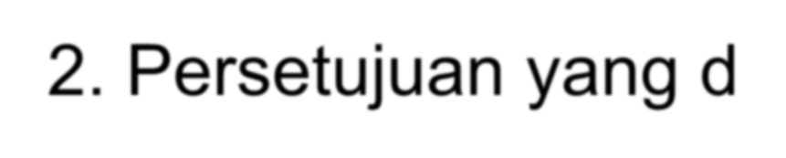

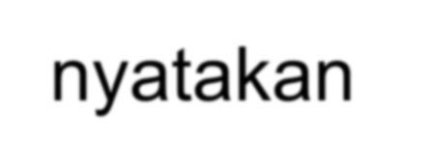
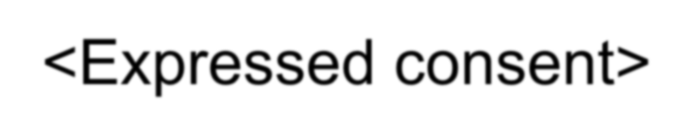
<Expressed consent>
2. Persetujuan yang dinyatakan
Persetujuan yang dinyatakan adalah :
Persetujuan yang dinyatakan secara lisan atau tertulis oleh penderita.

Slide 12

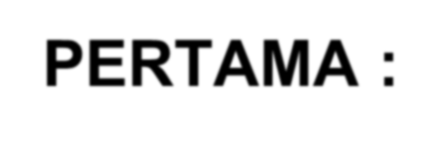
H. KEWAJIBAN PELAKU PERTOLONGAN PERTAMA :
Menjaga keselamatan diri, anggota tim penderita dan orang sekitarnya. Keselamatan diri dan tim harus menjadi prioritas.
Dapat menjangkau penderita. Dalam kasus kecelakaan atau musibah, kemungkinan pelaku harus memindahkan penderita lain untuk dapat menjangkau penderita yang lebih parah
Dapat mengenali dan mengawasi masalah yang mengancam jiwa/nyawa.

Slide 13
Meminta bantuan ataupun rujukan
Memberi pertolongan dengan cepat dan tepat berdasarkan keadaan korban
Ikut menjaga rahasia medis penderita
Melakukan komunikasi dengan petugas lain yang terlibat
Mempersiapkan penderita untuk ditransportasi

Slide 14


I. KUALIFIKASI PELAKU PERTOLONGAN PERTAMA :
Jujur dan bertanggungjawab
Berlaku Profesional
Kematangan emosi
Kemampuan bersosialisasi
Kemampuannya nyata terukur sesuai sertifikat
Kondisi fisik baik
Pelaku merasa bangga berpenampilan rapih dan bersih bekerja dengan rapih

Slide 15

Rasio Petugas P3K Berdasarkan Kategori Risiko Jumlah Pekerja
Klasifikasi Risiko | Jumlah Pekerja | Jumlah petugas P3K.
Risiko rendah: Toko, kantor/officer, perpustakaan | < 50 pekerja 50 – 200 pekerja > 200 pekerja | Orang yang ditunjuk paling sekirit satu orang. Paling tidak satu orang untuk 200 pekerja.
Risiko menengah: Teknik ringan, gudang / warehouse | < 20 pekerja 20 – 100 pekerja > 100 pekerja | Orang yang ditunjuk paling sedikit satu orang. Paling tidak satu orang untuk 100 pekerja
Risiko tinggi: Industri berat, industry kimia, slaughter houses | < 5 pekerja 5 – 50 pekerja > 50 pekerja | Orang yang ditunjuk paling sedikit satu orang. Sedikitnya satu orang untuk 50 pekerja. Sedikitnya satu orang petugas P3K telah dilatih untuk kondisi darurat.
(Sumber: HSE (First Aid) ISBN 0-7176-0426-8)

Slide 16
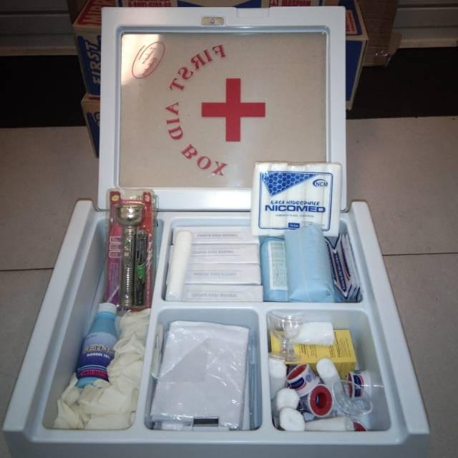
Peralatan P3K
Berikut peralatan P3K yang umum harus ada di kotak P3K:
Plester
Pembalut berperekat
Pembalut steril (besar, sedang dan kecil)
Perban gulung
Perban segitiga
Kain kasa
Pinset
Gunting
Peniti, dan lain-lain

Slide 18















Tindakan P3K
Pingsan
Kram
Tersengat listrik
Keracunan
Terkena bahan kiimia
Gangguan pernapasan
Luka
Luka bakar
Gigitan binatang

Slide 19

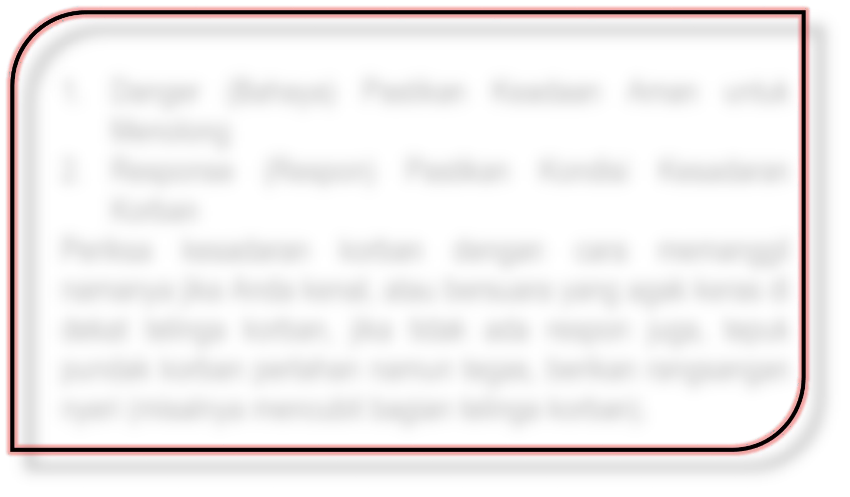
Konsep DR CAB
1. Danger
(Bahaya) Pastikan Keadaan Aman untuk
Menolong
2. Response Korban
(Respon) Pastikan Kondisi Kesadaran
Periksa kesadaran korban dengan cara memanggil namanya jika Anda kenal, atau bersuara yang agak keras di dekat telinga korban, jika tidak ada respon juga, tepuk pundak korban perlahan namun tegas, berikan rangsangan nyeri (misalnya mencubit bagian telinga korban).

Slide 20
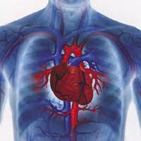
BANTUAN HIDUP DASAR(RJP)
RJP (Resusitasi Jantung Paru)
upaya mengembalikan fungsi nafas dan/atau jantung yang berhenti oleh suatu sebab yang datangnya mendadak pada seseorang, yang bilamana kedua fungsi tadi pulih kembali akan hidup normal

Slide 21
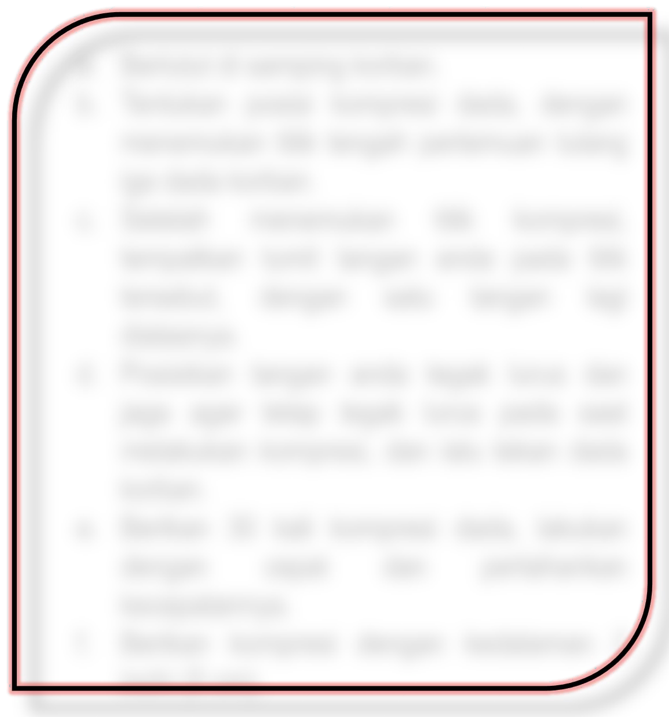

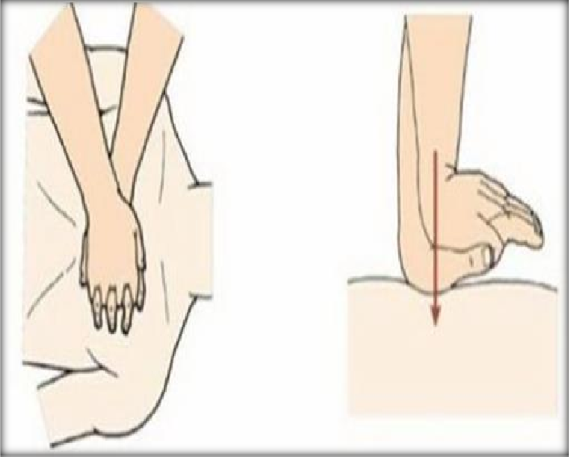
Lanjutan….
Berlutut di samping korban.
Tentukan posisi kompresi dada, dengan menemukan titik tengah pertemuan tulang iga dada korban.
Compression (RJP)
Setelah menemukan titik kompresi, tempatkan tumit tangan anda pada titik tersebut, dengan satu tangan lagi diatasnya.
Posisikan tangan anda tegak lurus dan jaga agar tetap tegak lurus pada saat melakukan kompresi, dan lalu tekan dada korban.
Berikan 30 kali kompresi dada, lakukan dengan cepat dan pertahankan kecepatannya.
Berikan kompresi dengan kedalaman 2 inchi (5 cm).

Slide 22
URUTAN P3K RJP
1. Danger
2. Respon
3. Compression
4. Air way
5. Breathing
(American Hearth Association, 2010)

Slide 23
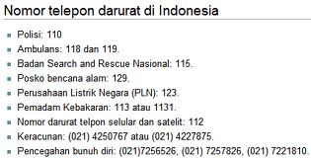

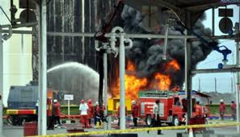
DANGER
Check bahaya dan sumber bahaya di sekitar korban :
- api
- listrik
- Ketinggian
- dsb, segera laporkan orang yang
mengalami kecelakaan/cidera
ke RS dan Polisi/DAMKAR

Slide 24
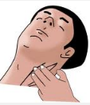
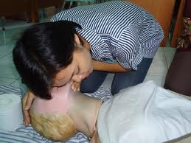
RESPON
Check respon korban
panggil nama
tepuk korban
check nafas
Check nadi korban
TIDAK ADA NAFAS/NADI = LAKUKAN RJP

Slide 25
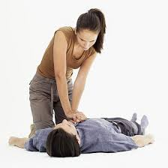
COMPRESSION
Memberikan tekanan ke dada sebanyak 30x

Slide 26
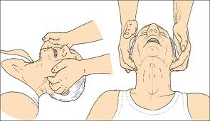
AIR WAY
Buka jalan udara pernafasan

Slide 27
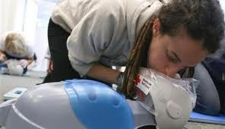
BREATHING
Beri tiupan nafas 2x ke korban

Slide 28
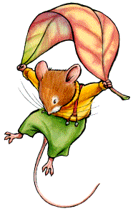

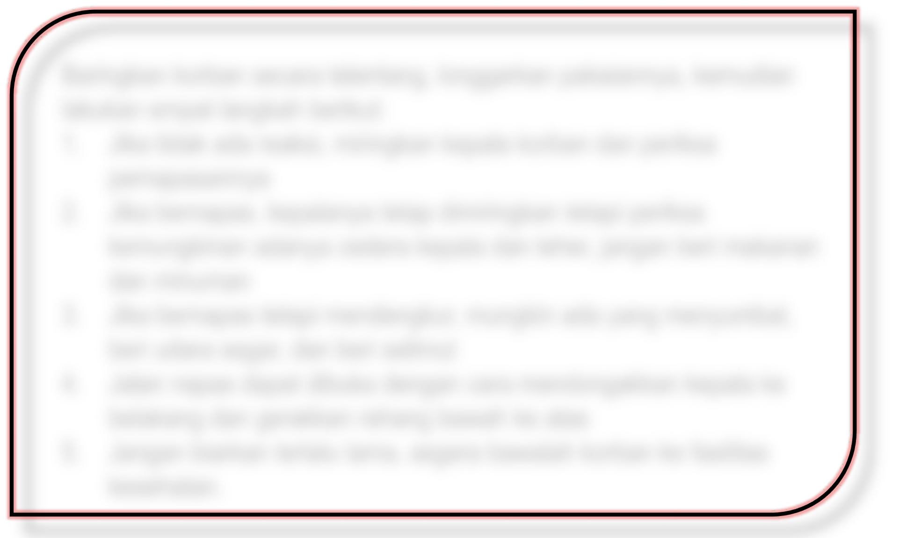
Pingsan
Baringkan korban secara telentang, longgarkan pakaiannya, kemudian
lakukan empat langkah berikut:
Jika tidak ada reaksi, miringkan kepala korban dan periksa pernapasannya
Jika bernapas, kepalanya tetap dimiringkan tetapi periksa kemungkinan adanya cedera kepala dan leher, jangan beri makanan dan minuman
Jika bernapas tetapi mendengkur, mungkin ada yang menyumbat, beri udara segar, dan beri selimut
Jalan napas dapat dibuka dengan cara mendongakkan kepala ke belakang dan gerakkan rahang bawah ke atas
Jangan biarkan terlalu lama, segera bawalah korban ke fasilitas kesehatan.

Slide 29

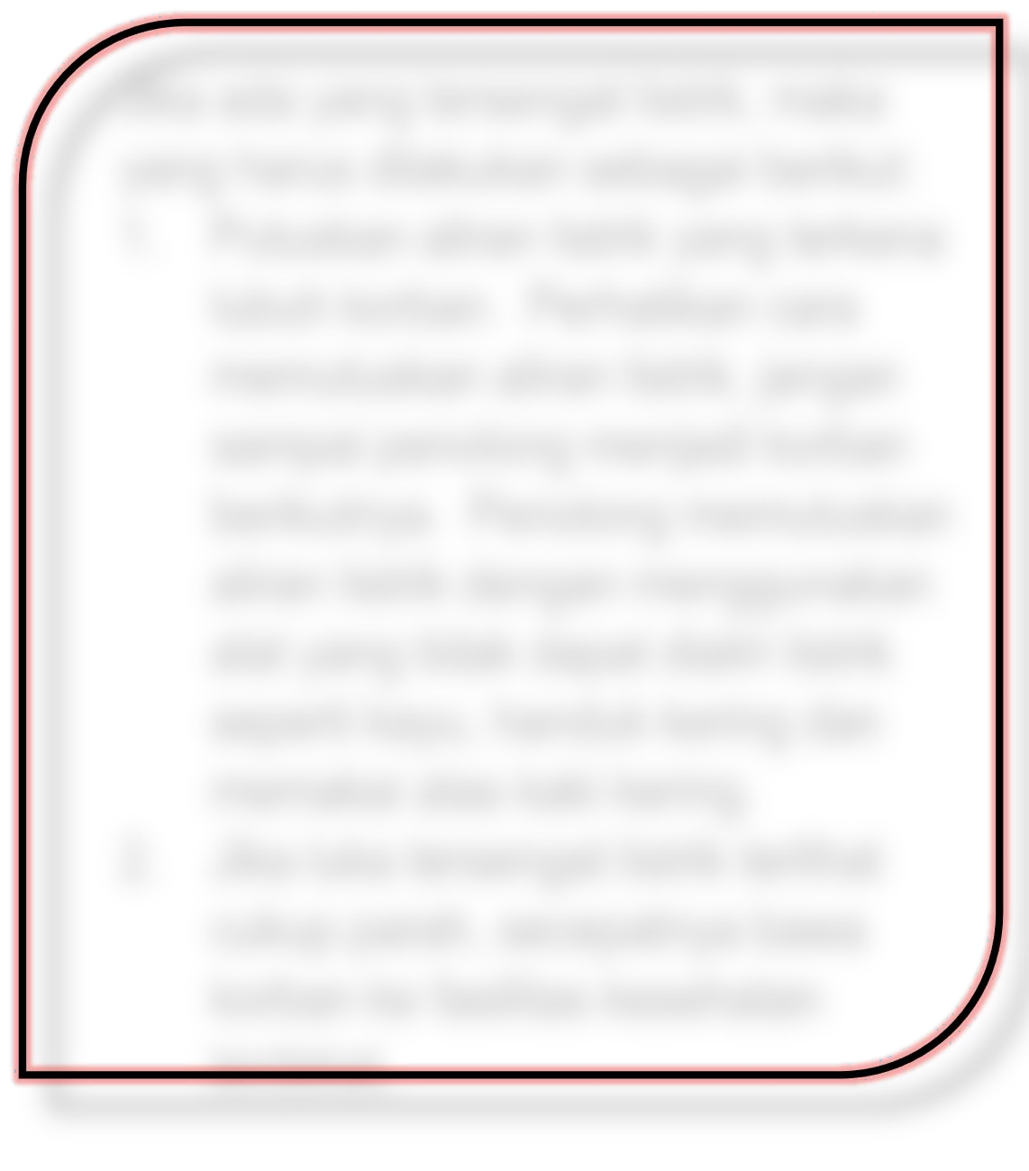

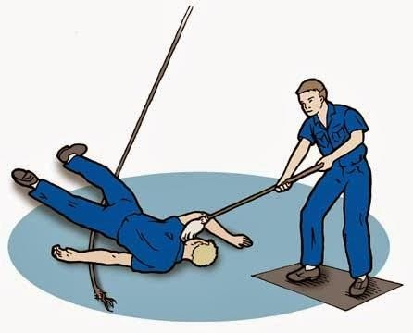
Tersengat Listrik
Jika ada yang tersengat listrik, maka yang harus dilakukan sebagai berikut:
Putuskan aliran listrik yang terkena tubuh korban. Perhatikan cara memutuskan aliran listrik, jangan sampai penolong menjadi korban berikutnya. Penolong memutuskan aliran listrik dengan menggunakan alat yang tidak dapat dialiri listrik seperti kayu, handuk kering dan memakai alas kaki kering.
Jika luka tersengat listrik terlihat cukup parah, secepatnya bawa korban ke fasilitas kesehatan terdekat.

Slide 30

Terkena Bahan Kimia
Bahan kimia mengenai anggota tubuh.
Cara menangani:
Menyiram air sebanyak-banyaknya
Jika terkena mata, Pertolongan yang diberikan yaitu segera mengalirkan ai dingin ke mata yang sakit minimalnya selama 10 menit dan air harus mengaliri kedua sisi kelopak mata. Jika mata masih menutup, tarik kelopak mata kebawah dengan hati-hati jangan sampai terjadi pelengketan. Mata kemudian ditutup dengan pembalut steril yang tidak berbulu dan segera cara pertolongan medis

Slide 31
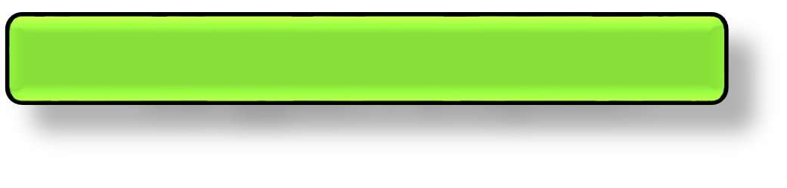
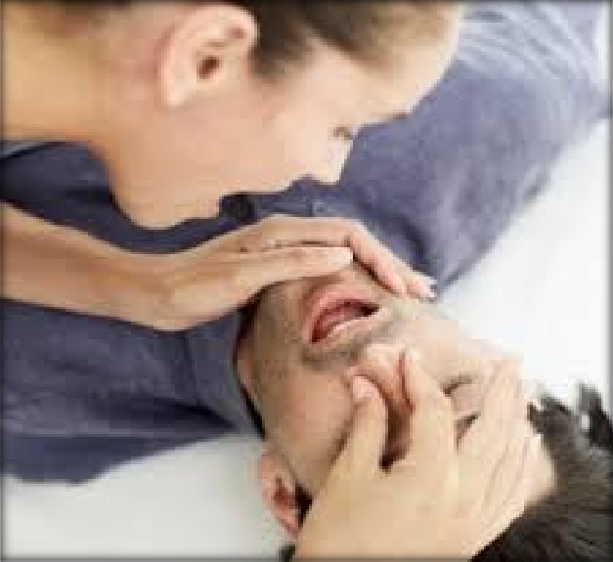
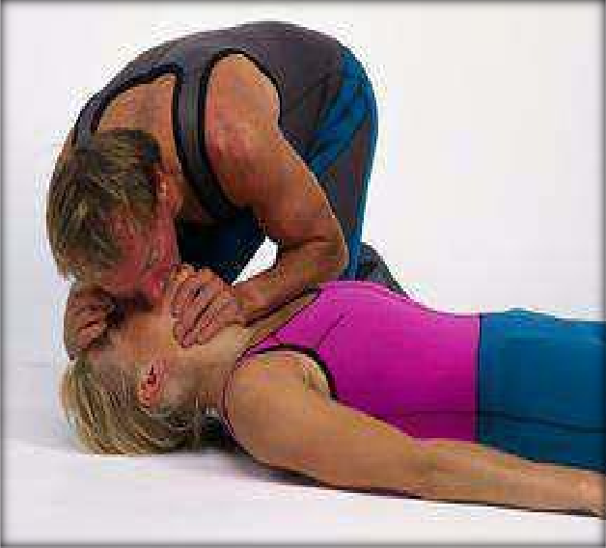


Gangguan Pernapasan
Mulut ke mulut
Mulut ke hidung

Slide 32







Gigitan Binatang
Perlukaan
Infeksi
Keracunan

Slide 33

Luka
Merupakan keadaan dimana terjadi kerusakan dalam kontinuitas kulit dan jaringan bawah kulit (terbuka) atau apabila terputusnya kontinuitas kulit dibawah kulit saja, kulit tetap utuh/intak dinamakan luka tertutup. Berikut jenis luka dan perawatannya:

Slide 34
Luka lecet
Pertolongan yang diberikan adalah
membersihkan luka menggunakan air dingin atau air hangat, mengalir dan tidak dicelupkan.
Penambahan antiseptik dapat membantu membersihkan luka.
ditutup dengan kasa steril dan diplester atau dibalut.
Apabila luka cukup lebar dan terbuka, lakukan disinfeksi dengan meletakkan kasa steril di tengah luka sebelum luka dibasuh dengan air sabun dan dicuci dengan antiseptik.
Setelah kasa diambil, luka disiram kembali dengan air bersih dan kotoran yang masih tertinggal diambil dengan pinset steril.
Luka kemudian ditutup dengan kain steril yang sudah diberi salep antibiotik (sofratulle) kemudian diatasnya diberi kasa steril tebal dan dibalutkan

Slide 35
Luka Iris
Luka iris diakibatkan karena benda tajam seperti pisau atau pecahan kaca.
Luka iris yang pendek dan dangkal, dibersihkan dengan air matang bersih, diberi antiseptik, dirapatkan dan dibalut atau ditutup dengan plester atau kain kasa yang bersih.
Luka iris yang dalam dan panjang, dibersihkan dan ditutup dengan kain kasa steril, korban dibawa ke puskesmas atau rumah sakit

Slide 36
Luka Tusuk
Luka tusuk disebabkan oleh benda berujung runcing sperti paku, jarum atau tertikam.
Luka dibersihkan, ditutup kemudian dibawa ke puskesmas untuk mendapatkan suntikan anti tetanus

Slide 37
Luka Memar
Luka memar merupakan luka tertutup dimana terjadi kerusakan jaringan dibawah kulit disertai pendarahan yang tampak kebiruan dari luar.
Penanganannya dengan kompres air hangat-dingin bergantian, dan meninggikan bagian yang luka.
Pencegahan yang dapat dilakukan untuk meminimalisir luka yang disebabkan karena terbentur atau tertumbuk adalah dengan meletakan alat yang membahayakan pada tempat yang aman, kemudian jelaskan K3 meliputi potensi bahaya dan cara penanggulangannya oleh laboran

Slide 38
Luka Bakar
Luka bakar dapat disebabkan karena api, uap panas, dan benda panas baik berupa cairan, padatan, sengatan listrik dan bahan kimia. Pertolongan yang diberikan untuk mengatasi luka bakar haruslah tepat. Berikut tingkatan luka bakar :
Luka bakar ringan, yaitu luka bakar yang hanya mengenai lapisan luar kulit kurang dari 20% luas permukaan tubuh.
Tanda luka bakar ringan adalah kulit memerah, sedikit bengkak-lunak, nyeri tekan dan sakit.
Luka bakar sedang, yaitu luka bakar yang merusak setengah ketebalan kulit dan kurang dari 50% luas permukaan tubuh.
Tanda luka bakar sedang yaitu kulit berwarna merah, melepuh dan bengkak berisi cairan serta kulitnya kasar dan nyeri hebat.
Luka bakar berat, yaitu luka bakar yang mengenai seluruh lapisan kulit termasuk lapisan germinal di bawah kulit, serta mengenai syaraf, otot dan lemak. Kulit tampak pucat seperti lilin atau terkadang hangus, tidak akan terasa nyeri karena syaraf sudah rusak.

Slide 39
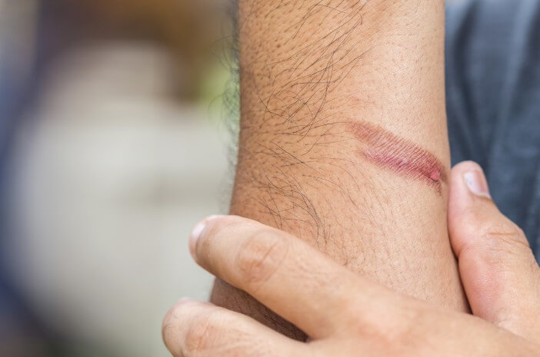
Luka Bakar Ringan
Menyiram menggunakan air bersih dingin dan mengalir (bukan air es) hingga berkurang rasa sakitnya

Slide 40
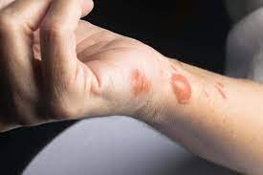
Luka Bakar Sedang
Lepuh tidak boleh dipecahkan, jika pecah bersihkan dan tutup dengan salep luka bakar. Luka ditutup dengan kain kasa steril

Slide 41
Luka Bakar Berat
luka ditutup dengan kasa steril dan akan dibawa ke puskesmas atau rumah sakit.
Dalam penanganan luka bakar, penolong sebaiknya tidak mencoba melepaskan apapun yang melekat pada luka karena bisa terjadi kerusakan lebih parah dan menyebabkan infeksi, jangan menyentuh atau mengusik luka, jangan menggunakan pasta gigi, krim atau minyak apapun pada kulit yang terbakar, jangan memecahkan lepuh (gelembung) jika tidak memiliki alat steril, dan jangan menggunakan bahan berbulu atau plester pada luka bakar

Slide 42
Luka Bakar oleh Bahan Kimia
Ditandai dengan adanya nyeri hebat yang menyengat, melepuh dan kulit terkelupas.
Pertolongannya segera sirami luka dengan air mengalir dalam jumlah banyak selama 20 menit dan lindungi bagian yang tidak terkena bahan kimia
lepaskan pakaian yang terkontaminasi (hati-hati jangan sampai penolong ikut terkontaminasi),
menutup luka dengan kasa steril atau kain bersih dan segera mencari pertolongan medis.
Jangan berusaha melepaskan apapun yang menempel pada kulit.

Slide 43

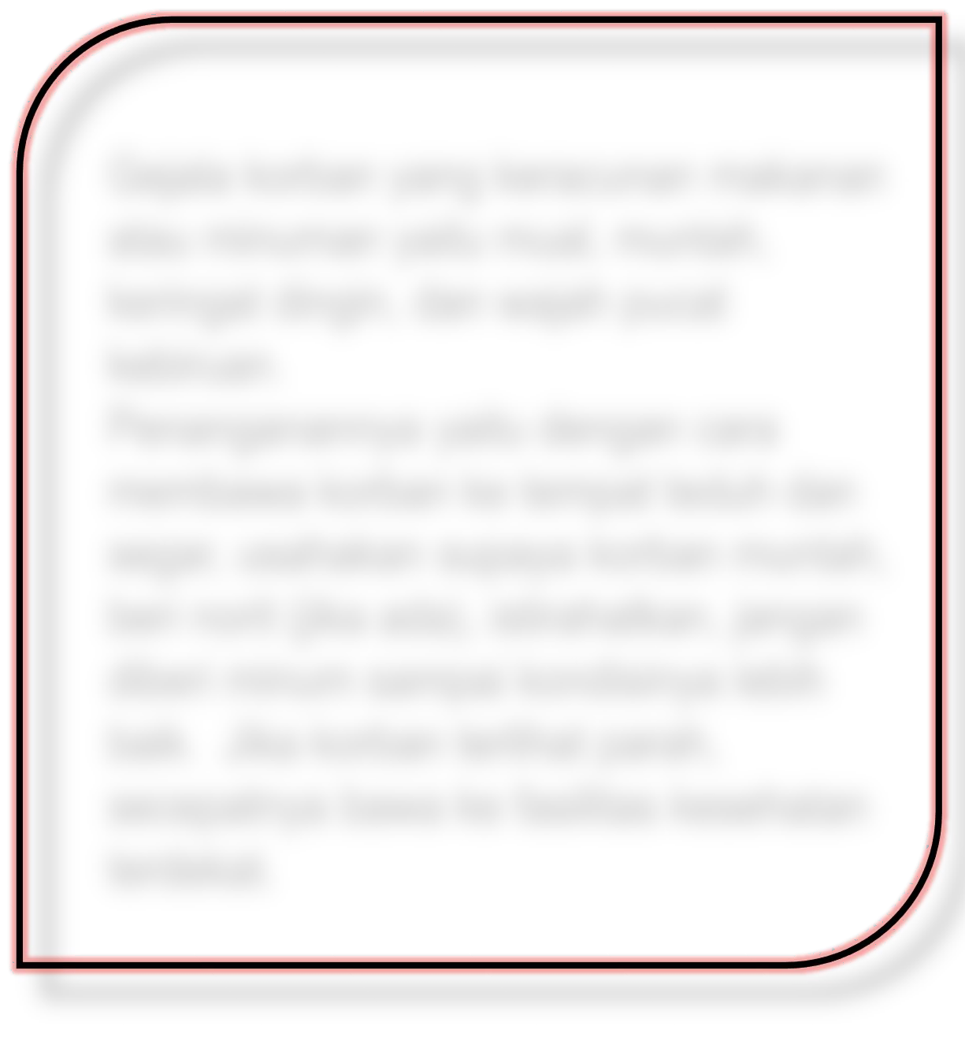
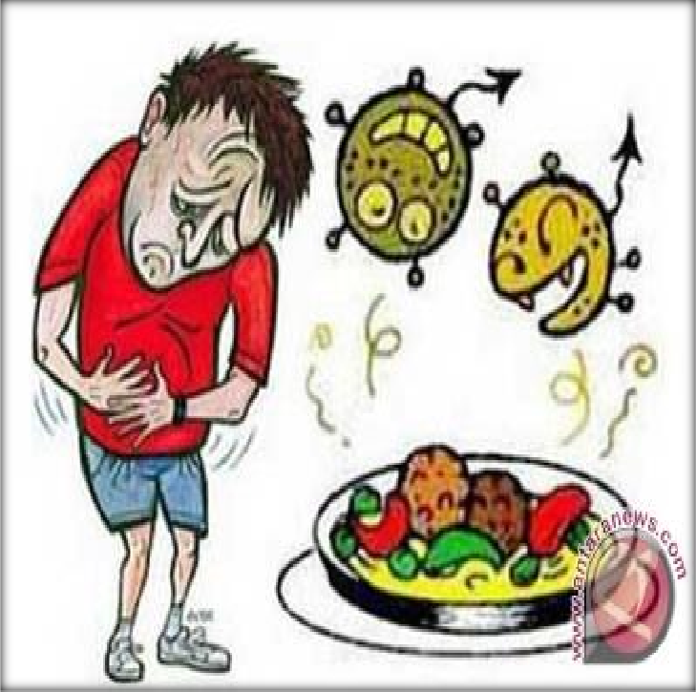
Keracunan
Gejala korban yang keracunan makanan atau minuman yaitu mual, muntah, keringat dingin, dan wajah pucat kebiruan.
Penanganannya yaitu dengan cara membawa korban ke tempat teduh dan segar, usahakan supaya korban muntah, beri norit (jika ada), istirahatkan, jangan diberi minum sampai kondisinya lebih baik. Jika korban terlihat parah, secepatnya bawa ke fasilitas kesehatan terdekat.

Slide 44


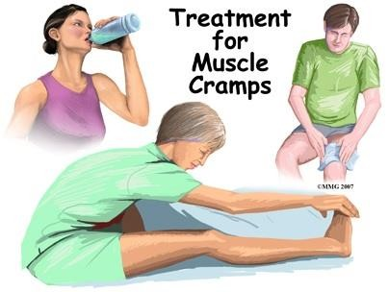
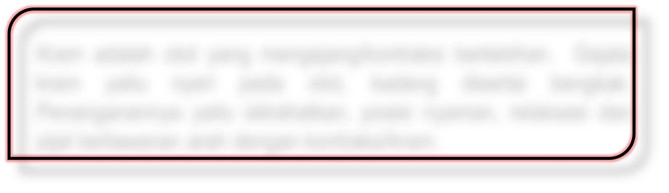
Kram
Kram adalah otot yang mengejang/kontraksi berlebihan.
Gejala
kram yaitu nyeri pada otot, kadang disertai bengkak. Penanganannya yaitu istirahatkan, posisi nyaman, relaksasi dan pijat berlawanan arah dengan kontraksi/kram.

Slide 45
TERIMA KASIH

